Slide 1

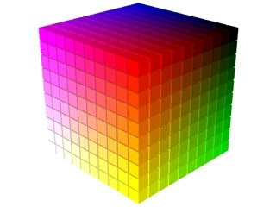
PROCESSAMENTO DIGITAL DE IMAGENS
Projeto de Ensino - Material didático sobre filtros de imagens
Departamento Engenharias e Computação- DCET
Discente - Luciana Roncarati - Ciência da Computação

Slide 2
SUMÁRIO
Definição borda.
Definição Filtro Robert Cross.
Algoritmo Interface Processing.
Referências Bibliográficas.

Slide 3
DEFINIÇÃO
Detecção de bordas: Partindo da definição de borda como uma fronteira entre duas regiões com níveis de cinza relativamente distintos, os algoritmos utilizados para a detecção de bordas são estruturados de forma a detectar as descontinuidades existentes nas transições.

Slide 4
DEFINIÇÃO
Detecção de bordas: A detecção de bordas é uma técnica fundamental no processamento de imagens que visa identificar as transições abruptas de intensidade nos pixels da imagem. Essas transições representam mudanças significativas nas propriedades visuais da imagem, como mudanças de cor, luminosidade ou textura, e podem indicar a presença de objetos, contornos ou padrões importantes.

Slide 5
DEFINIÇÃO
O operador Roberts Cross é usado em processamento de imagem e visão computacional para detecção de bordas. Foi um dos primeiros detectores de borda propostos por Lawrence Roberts em 1963. Como um operador diferencial, a ideia por trás do operador Roberts Cross é aproximar o gradiente de uma imagem através de diferenciação discreta, o que é alcançado calculando a soma dos quadrados das diferenças entre pixels diagonalmente adjacentes.

Slide 6
DEFINIÇÃO
O operador realiza uma medição de gradiente espacial 2D em uma imagem. Ele destaca regiões de alta frequência espacial que frequentemente correspondem a bordas. Em seu uso mais comum, a entrada para o operador é uma imagem em escala de cinza, assim como a saída. Os valores de pixel em cada ponto da saída representam a magnitude absoluta estimada do gradiente espacial da imagem de entrada naquele ponto.

Slide 7
DEFINIÇÃO
O operador gradiente é um dos procedimentos utilizados para detectar essas descontinuidades denominadas como bordas
Magnitude do Gradiente = sqrt(Gx² + Gy²)

Slide 8
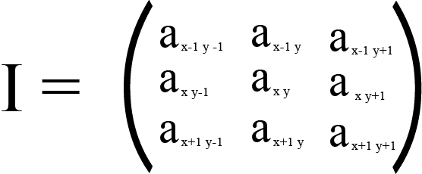
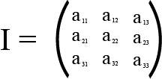
DEFINIÇÃO
Considerando-se uma vizinhança de 3 x 3 pixels em torno de um ponto (x,y).

Slide 9
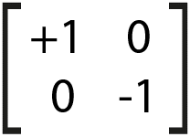
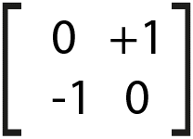
DEFINIÇÃO
Para realizar a detecção de bordas com o operador Roberts, primeiro convolvemos a imagem original com os seguintes dois kernels:
Kx:
Ky:

Slide 10
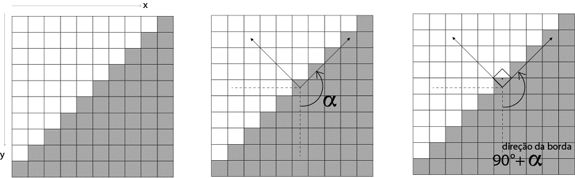
DEFINIÇÃO
Kx:
Fig. 1 – definição bordas

Slide 11
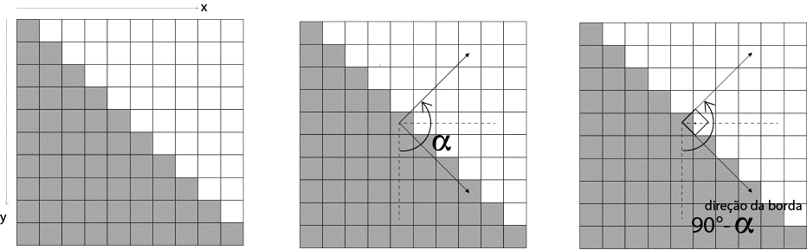
DEFINIÇÃO
Ky:
Fig. 2 – definição bordas

Slide 12
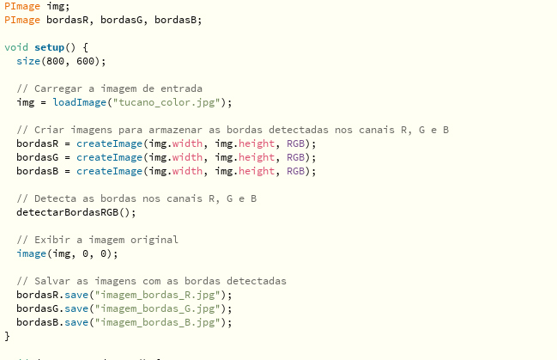
ALGORITMO DETECÇÃO DE BORDAS
Fig. 3 – interface Processing

Slide 13
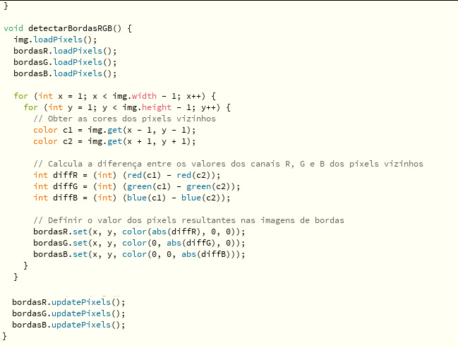
ALGORITMO DETECÇÃO DE BORDAS
Fig. 4 – interface Processing

Slide 14
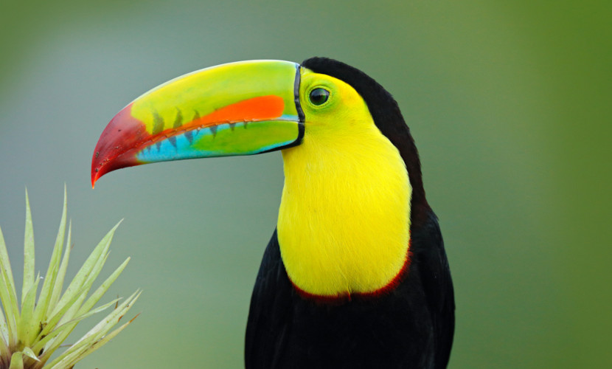
Fig. 5 – imagem de entrada

Slide 15
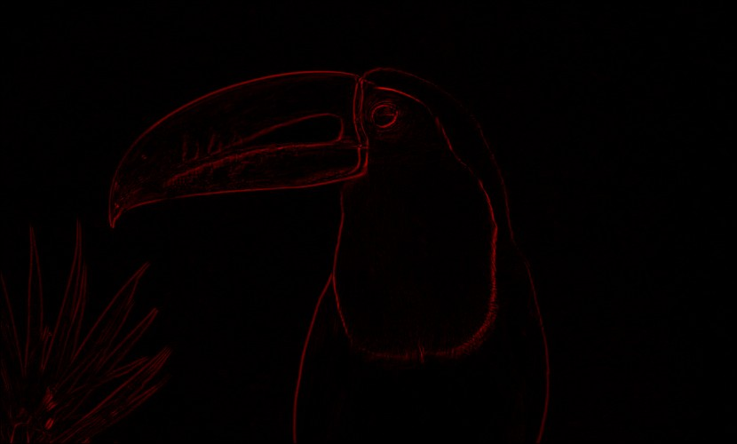
Fig. 6 – imagem bordas em R

Slide 16
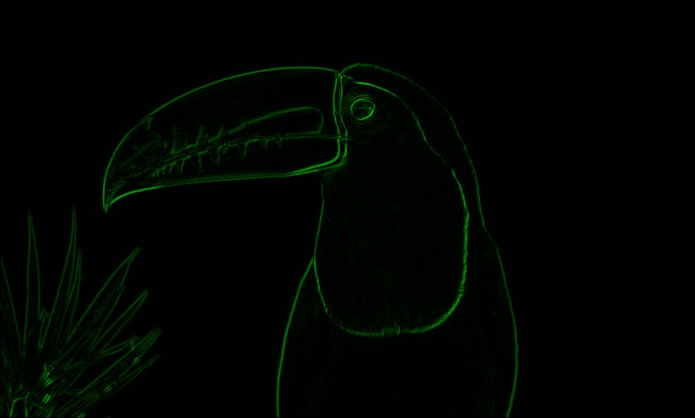
Fig. 7 – imagem bordas em G

Slide 17
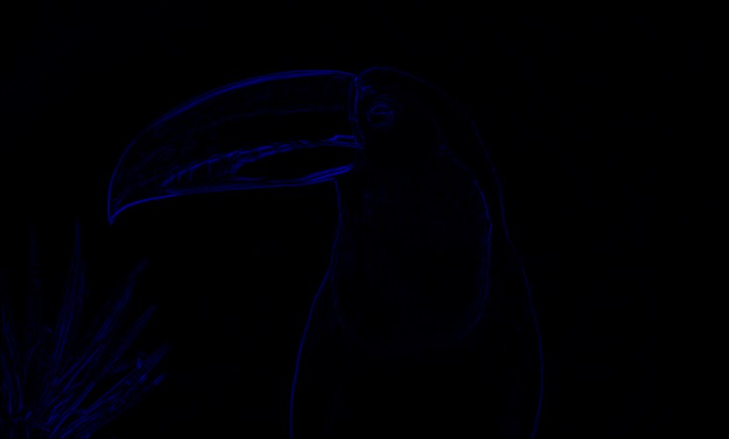
Fig. 8- imagem bordas em B

Slide 18
REFERÊNCIAS BIBLIOGRÁFICAS
NUNES L. S, Fátima - Introdução ao processamento de imagens médicas para auxílio ao diagnóstico - uma visão prática, capítulo 2.
GONZALEZ C, Rafael. e WOODS, Richard - Processamento digital de imagens - 3. Ed. Pearson Prentice hall, São paulo,2010.
https://homepages.inf.ed.ac.uk/rbf/HIPR2/convolve.htm

